Slide 1
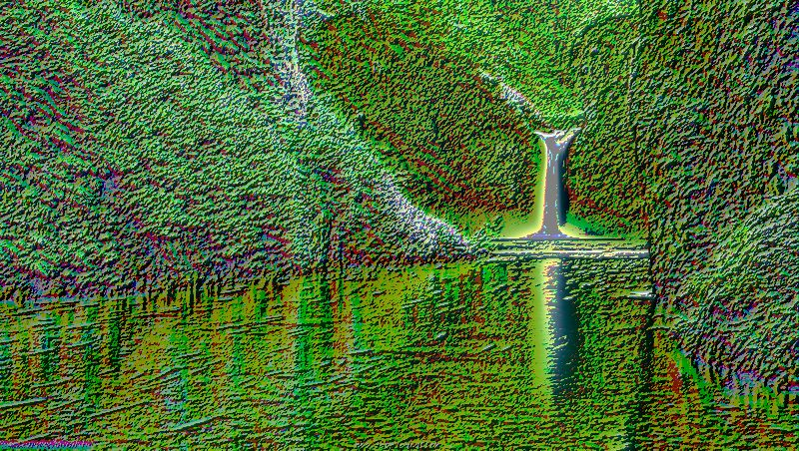

Sais-tu qui je suis
Musique : Alchimia d'Amore-Michel Pépé
Création diaporama © Apex

Slide 2
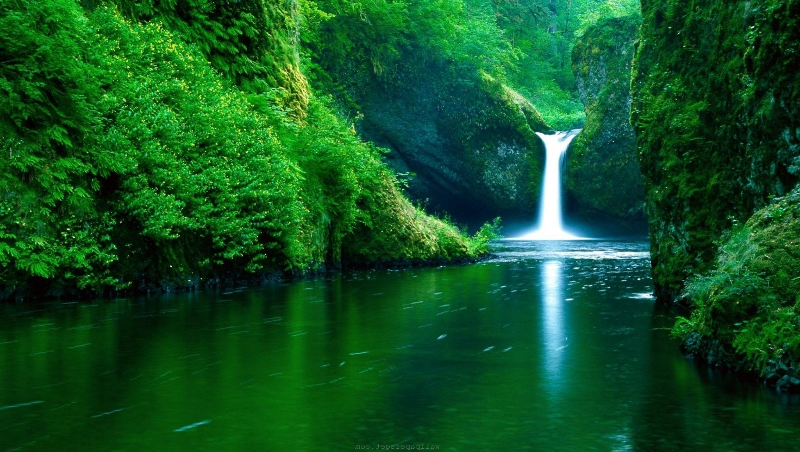
Je suis quelqu'un avec qui tu vis tous les jours.
Sais-tu qui je suis
Musique : Alchimia d'Amore-Michel Pépé
Création diaporama © Apex

Slide 3
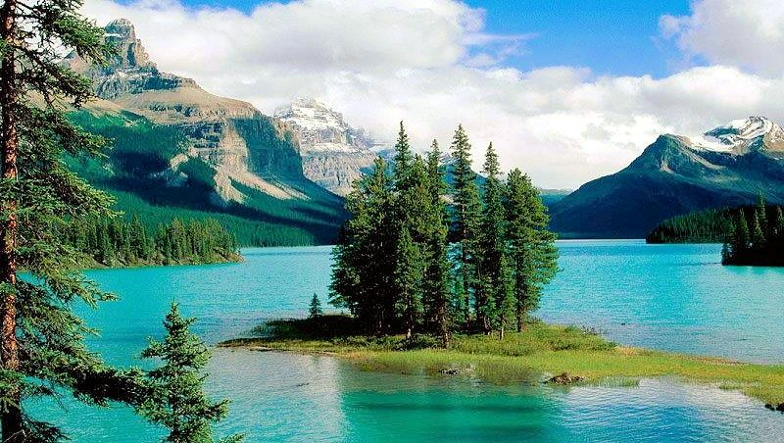
Quelqu'un qui veut le meilleur pour toi.

Slide 4
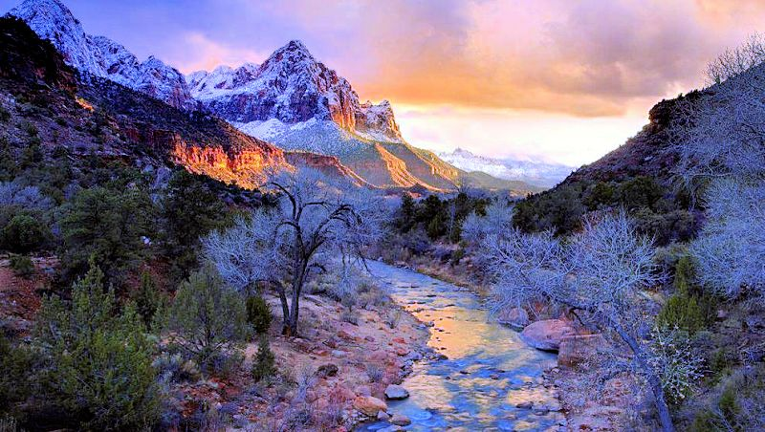
Quelqu'un d’essentiel dans ta vie.

Slide 5
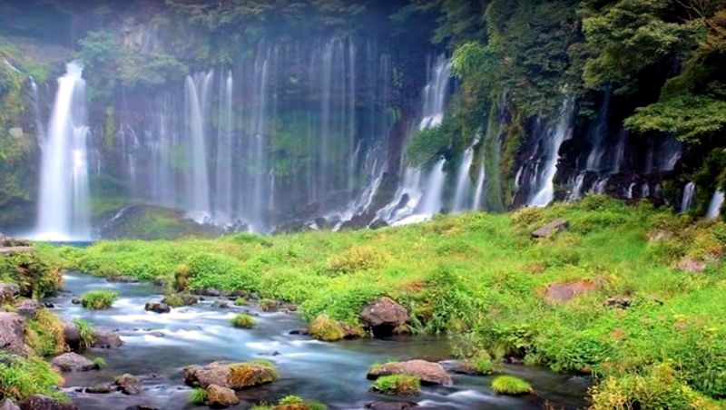
Car sans moi tu ne pourrais vivre.

Slide 6
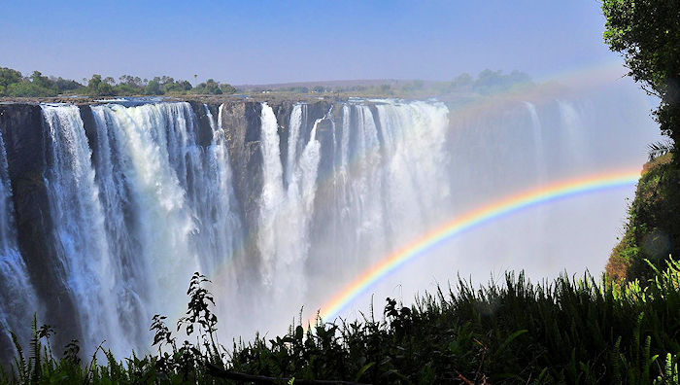
Mais, pour mon malheur

Slide 7
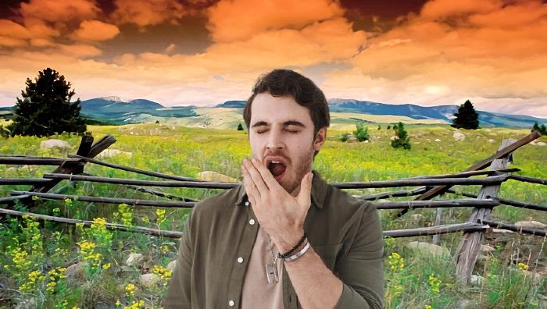
Tu ne m'accordes pas l'importance que je te donne.

Slide 8
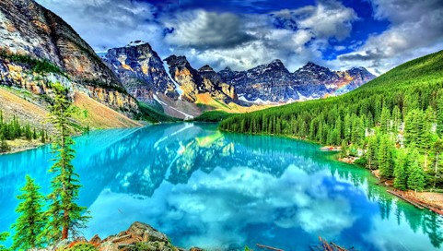
Si je t'ai donné de beaux paysages.

Slide 9
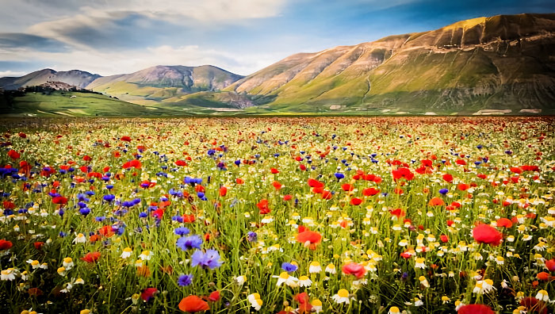
Plein de couleurs et de fleurs en abondance.

Slide 10
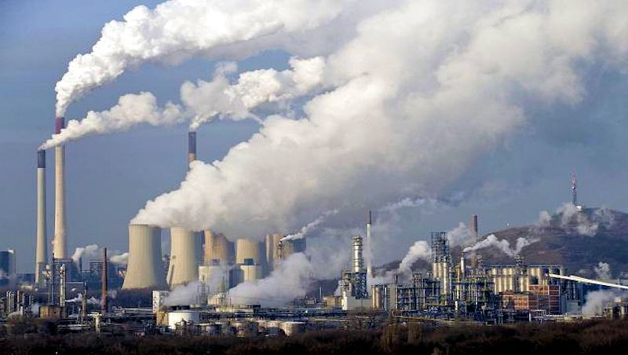
Pourquoi m'as-tu rendu ceci en retour ?

Slide 11
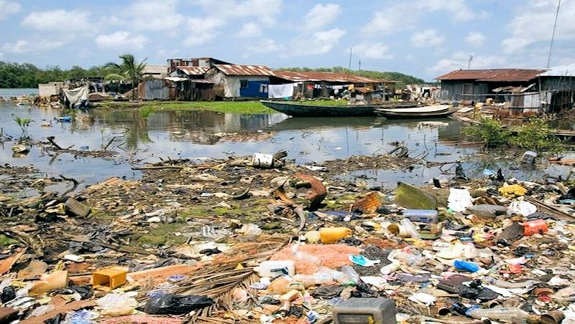
Et cela

Slide 12
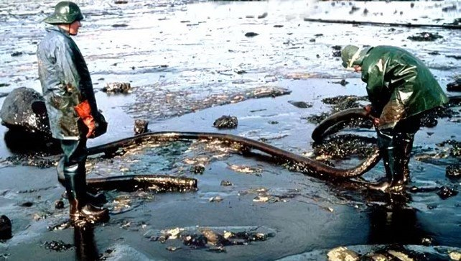
Ou encore cette pollution

Slide 13
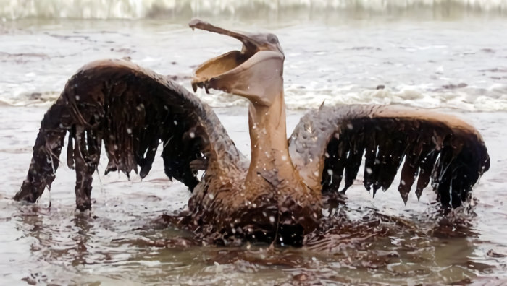
Dont voici le résultat

Slide 14
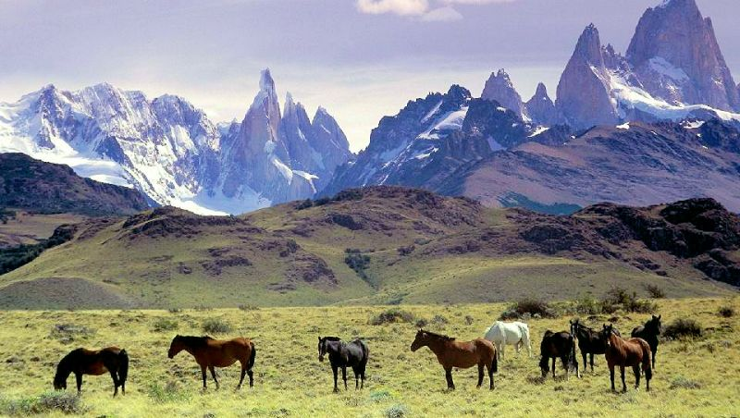
Pourquoi, alors que je t'ai donné de la compagnie

Slide 15
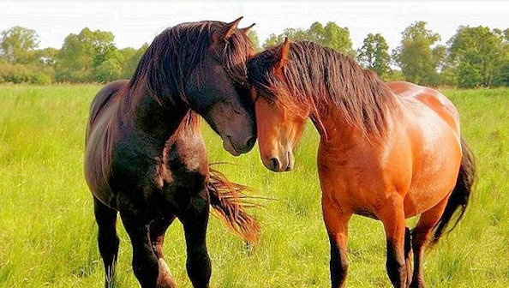
Comme ces chevaux

Slide 16
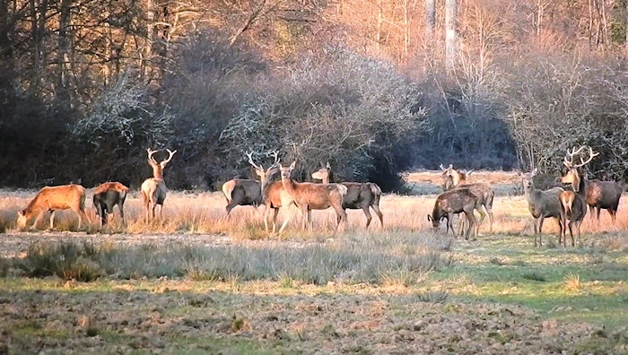
Ces biches et cerfs

Slide 17
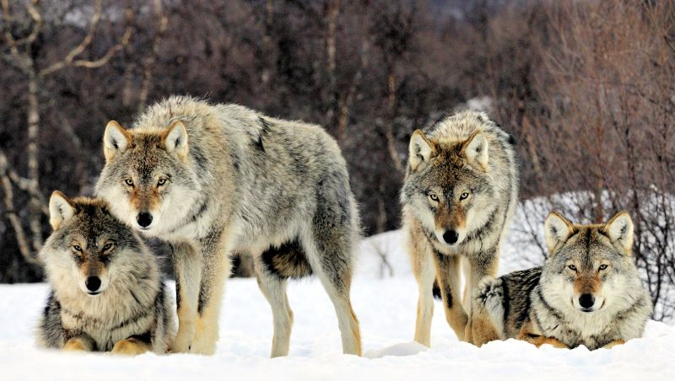
Ou ces loups

Slide 18
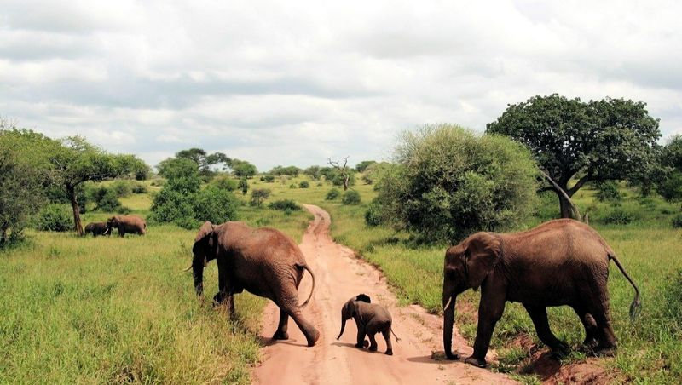
Ou encore ces éléphants

Slide 19
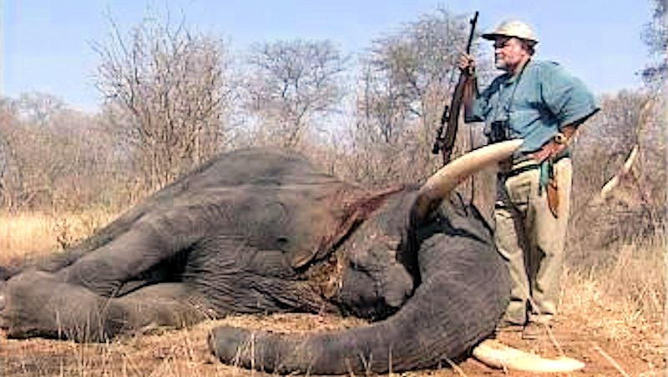
Pourquoi n’aimes-tu pas leur compagnie ?

Slide 20
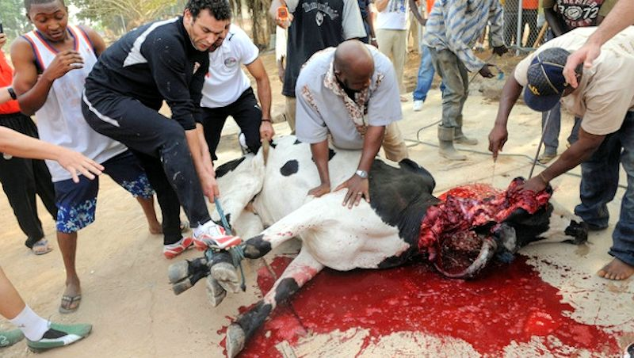
Que tu les massacres ?

Slide 21
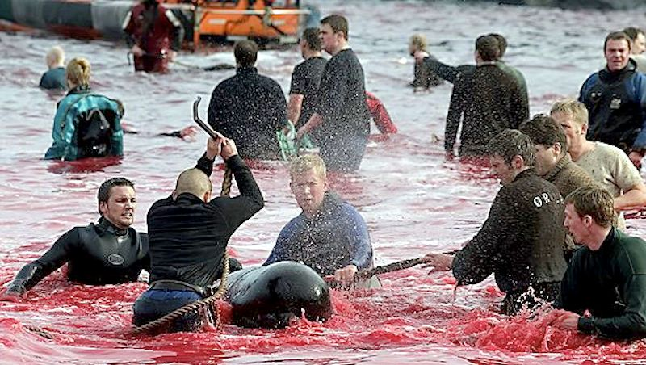
Pourquoi ne la respectes-tu pas ?

Slide 22
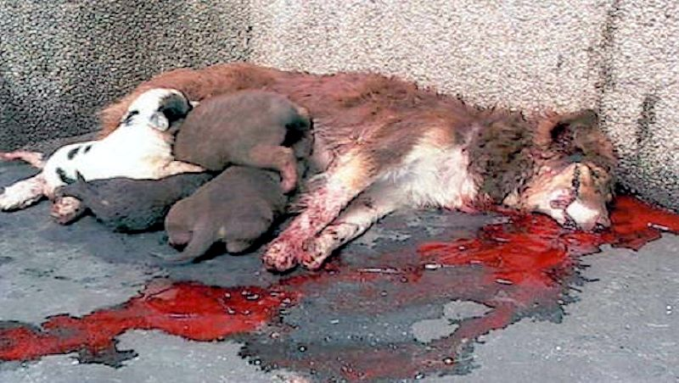
Pourquoi t’amuse tu à faire ça ?

Slide 23
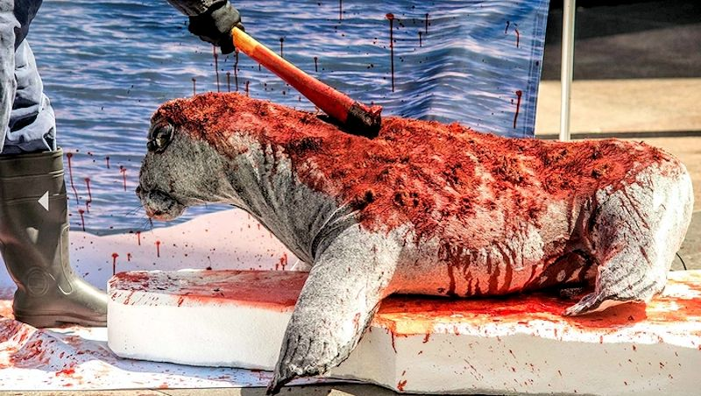
Et ça ?

Slide 24
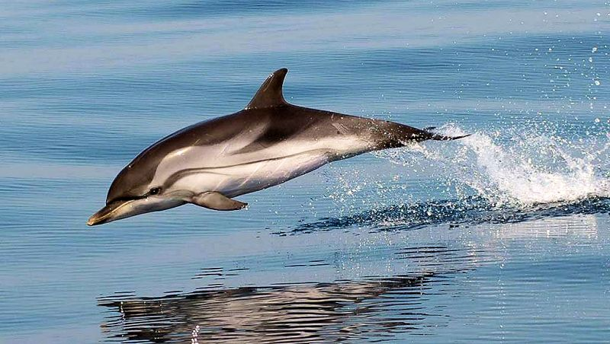
Pourquoi si je t’ai donné la vie

Slide 25
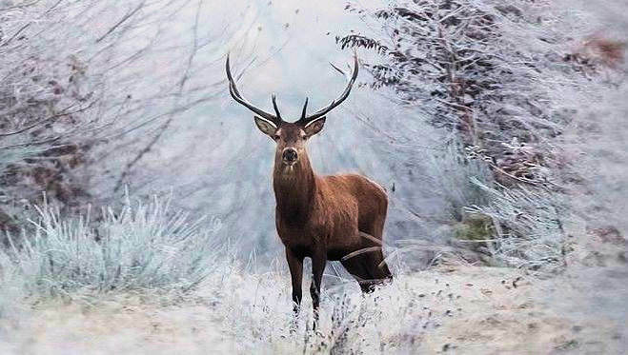
Comme à ce cerf

Slide 26
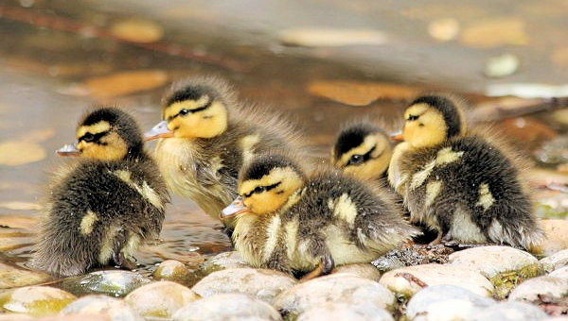
Ou ces cannetons

Slide 27
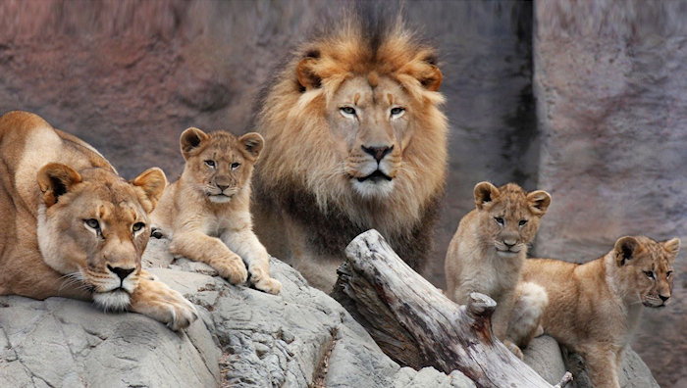
Ou encore à la famille lion

Slide 28
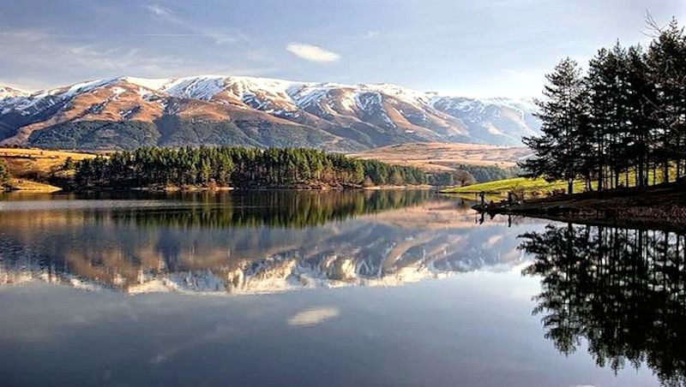
Pourquoi si je t’ai donné la beauté

Slide 29
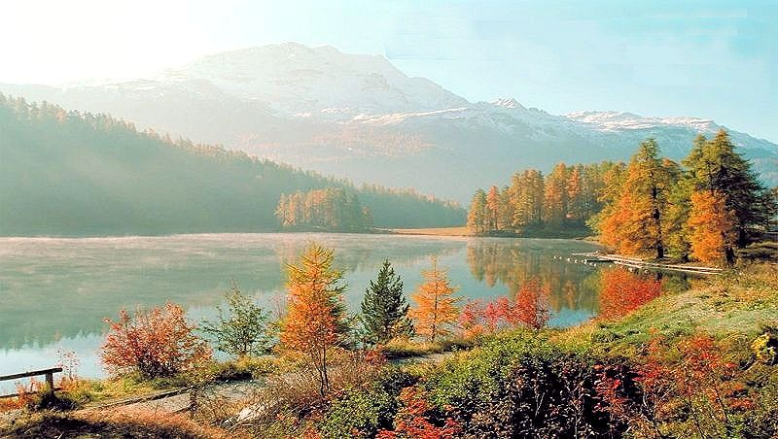
Comme ce beau paysage

Slide 30
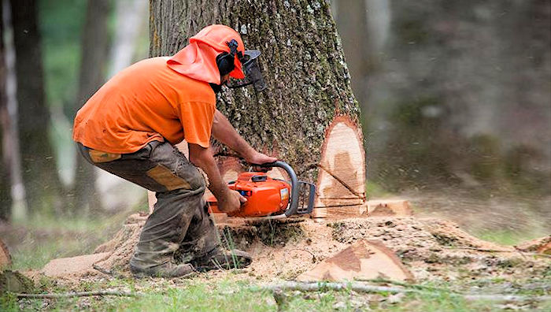
Pourquoi donnes-tu la mort ?

Slide 31
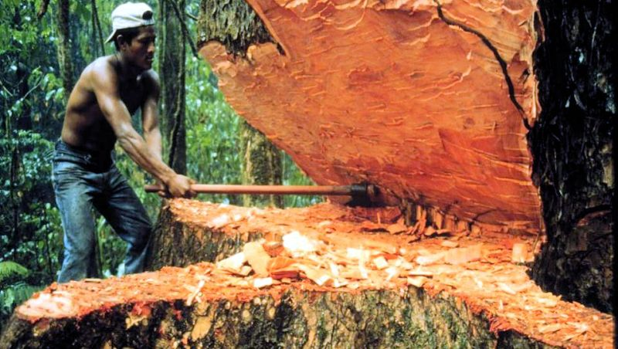
Comme à cet arbre

Slide 32
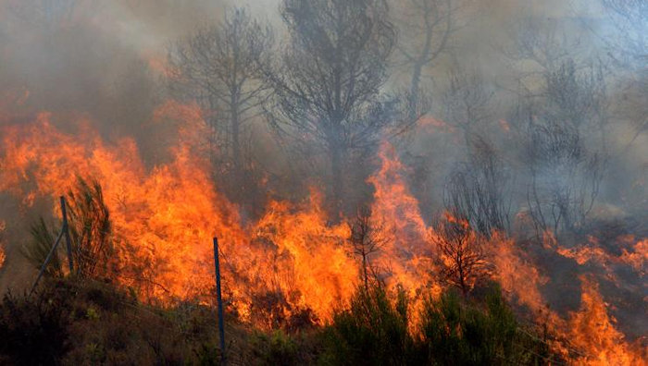
Pourquoi la destruction de la forêt par le feu

Slide 33
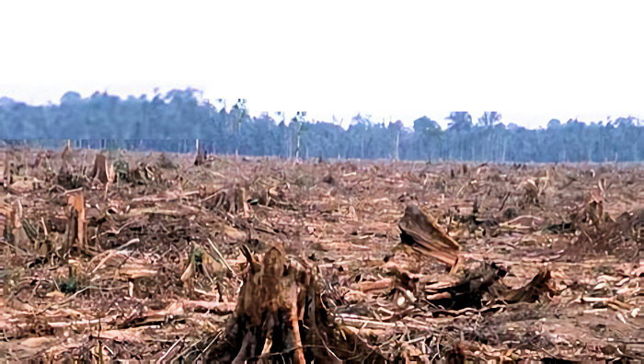
Ou par l’abattage

Slide 34
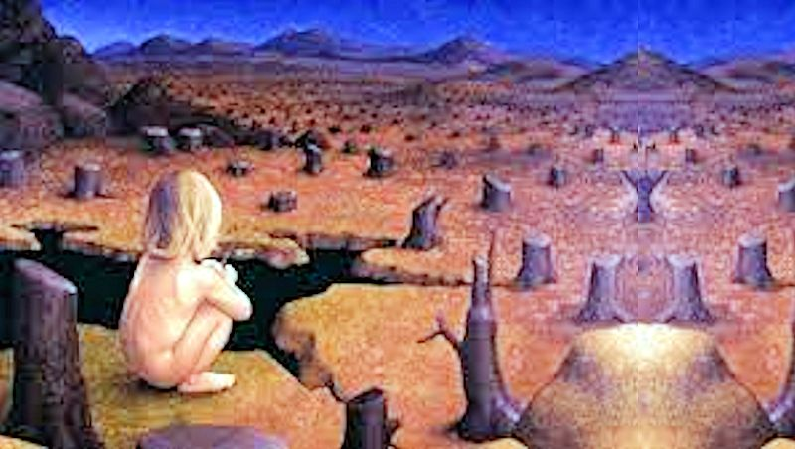
Est-ce là l’héritage que tu veux laisser à tes enfants ?

Slide 35
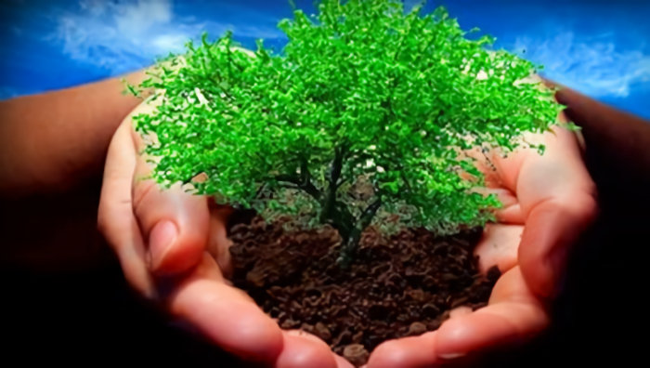
Fais quelque chose pour moi.

Slide 36
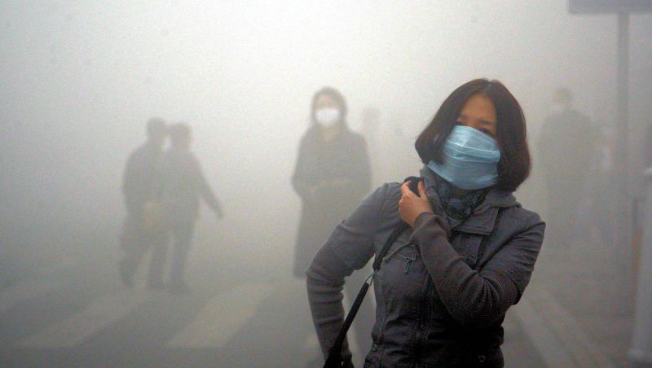
Pour toi

Slide 37

Pour nous tous

Slide 38
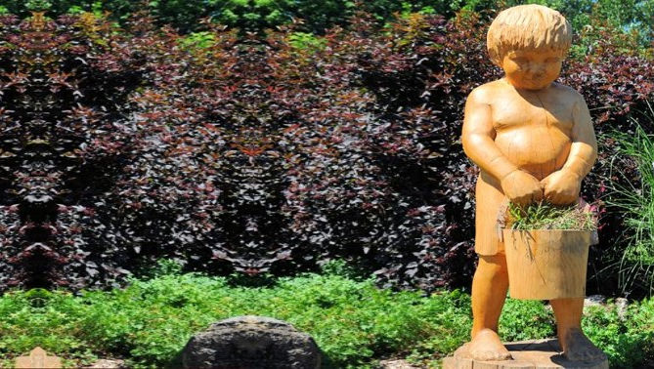
Si ce n'est toi, qui le fera ?

Slide 39

Et si ce n'est maintenant, quand ?

Slide 40
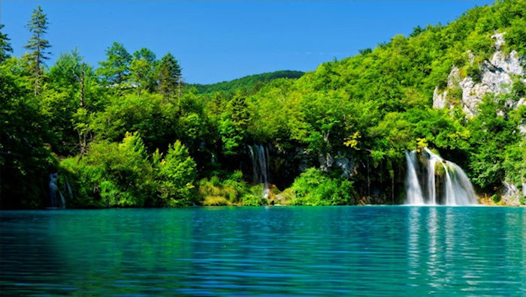
N’oublie pas qu’en me protégeant

Slide 41

Tu éviteras ceci

Slide 42
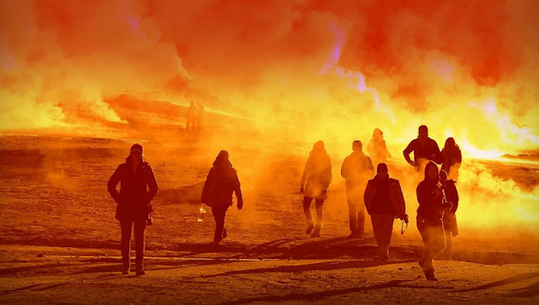
Et cela !

Slide 43
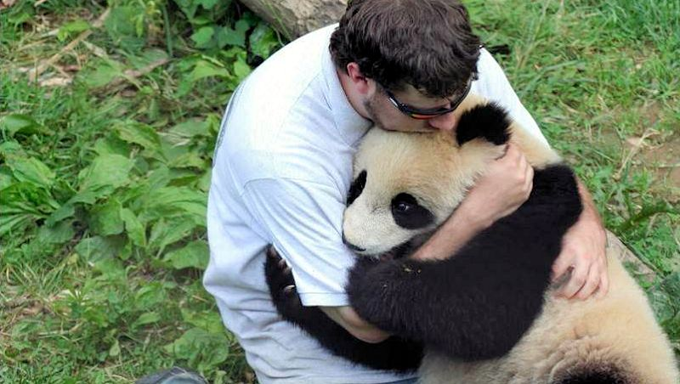
Merci d’y penser

Slide 44
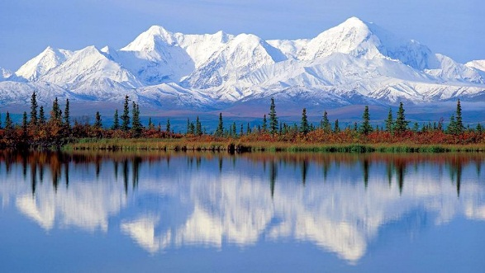
Sauvez votre Mère Nature
Touche Esc pour quitter

Slide 45




F I N
Touche Esc pour quitter

